Slide 1
Операционный усилитель
Операционный усилитель (ОУ) - это модульный многоканальный усилитель с дифференциальным входом, по своим характеристикам приближающийся к идеальному усилителю.
Само название "операционный усилитель" связано с математическими операциями, которые в начале развития вычислительных устройств осуществлялись с помощью операционных усилителей (ОУ).
Функции современных интегральных ОУ стали более универсальными, а сами ОУ, являясь источниками напряжения, управляемыми напряжением, находят широкое применение в устройствах современной электроники.

Slide 2
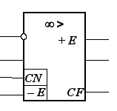
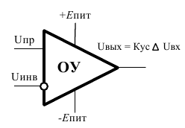
Условное обозначение операционного усилителя
-Е и +Е - два вывода подключения питания
NC (Null Correction) -выводы, служащие для коррекции нуля операционных усилителей
FC (Frequency Correction) - выводы, к которым подключаются элементы частотной коррекции

Slide 3
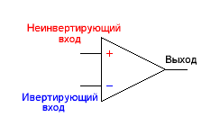
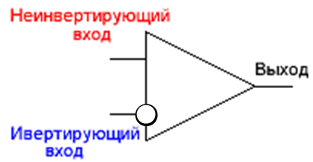
Условное обозначение операционного усилителя (ОУ)

Slide 4
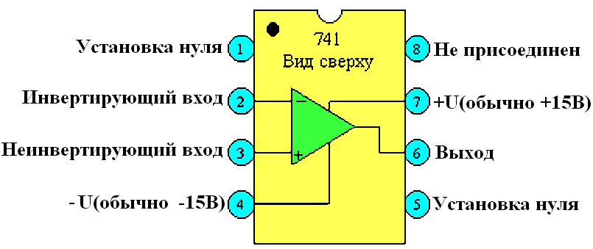
Схема ОУ типа 411
Схема ОУ типа 411 - это кристалл кремния, содержащий 24 транзистора (21 биполярный транзистор, 3 полевых транзистора, 11 резисторов и 1 конденсатор).
На рисунке показано соединение с выводами корпуса.
Точка на крышке корпуса и выемка на его торце служат для обозначения точки отсчета при нумерации выводов.
В большинстве корпусов электронных схем нумерация выводов осуществляется в направлении против часовой стрелки со стороны крышки корпуса.
Выводы "установка нуля" (или "баланс", "регулировка") служат для устранения небольшой асимметрии, возможной в операционном усилителе.

Slide 5
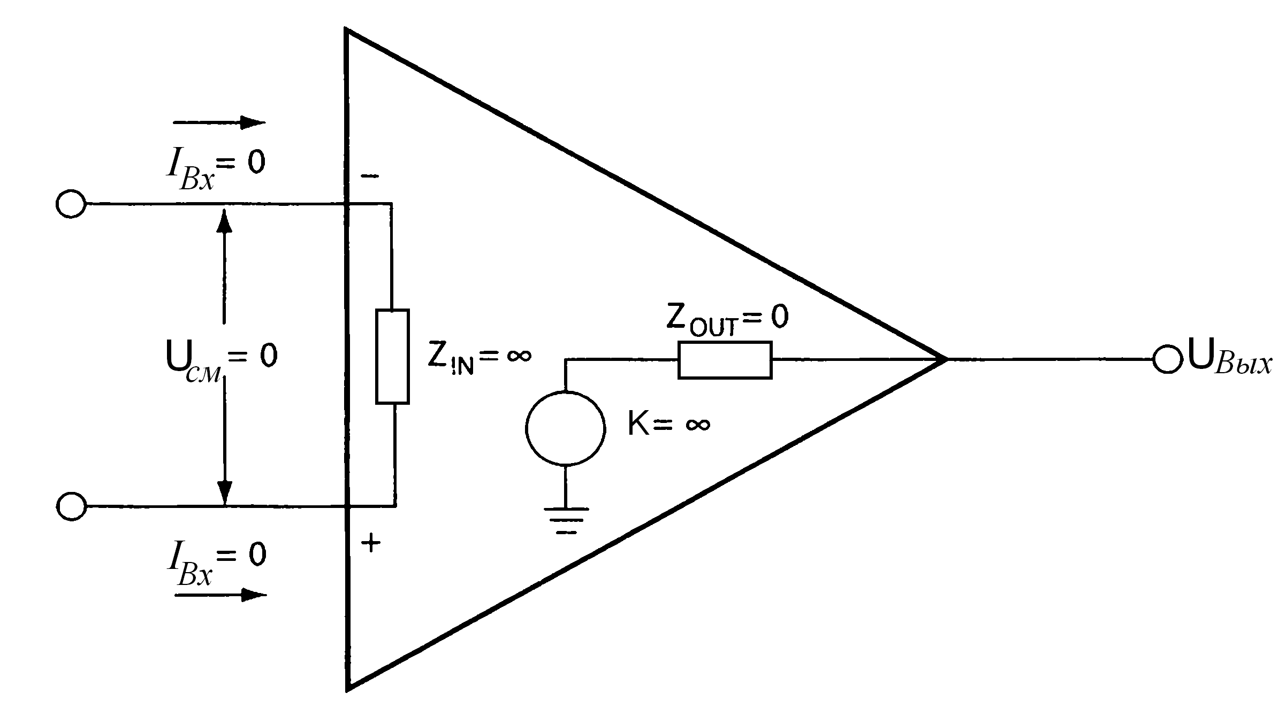
Эквивалентная схема замещения операционных усилителей

Slide 6

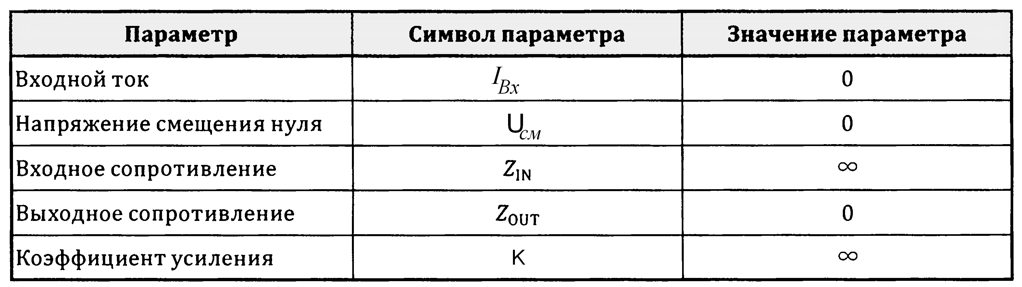
Допущения, принятые при рассмотрении работы идеального ОУ

Slide 7
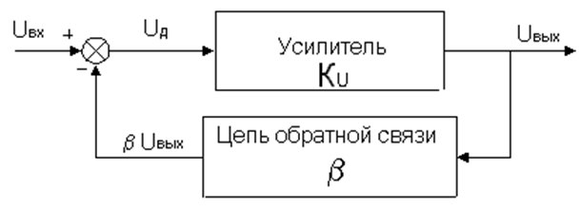
Обратная связь
Операционный усилитель почти всегда охвачен глубокой отрицательной обратной связью
После достижения устойчивого состояния выходное напряжение ОУ
Решив это уравнение относительно U_{вых}, получим:
ВЫВОД: коэффициент усиления ОУ с обратной связью определяется почти исключительно только обратной связью и мало зависит от параметров самого усилителя

Slide 8
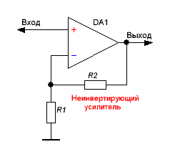

Неинвертирующий усилитель
При неинвертирующем включении входной сигнал подается на неинвертирующий вход ОУ, а на инвертирующий вход через делитель на резисторах R₁ и R₂ поступает сигнал с выхода усилителя
Фаза сигнала на входе и на выходе совпадает(выходной сигнал синфазен входному)
Коэффициент усиления определяется так:

Slide 9
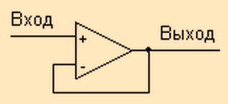
Неинвертирующий повторитель
Повторитель, на основе операционного усилителя.
Представляет собой неинвертирующий усилитель, в котором сопротивление резистора R₁ =∞ равно бесконечности, а сопротивление резистора R₂ =0 - нулю (коэффициент усиления = 1).
Усилитель с единичным коэффициентом усиления называют иногда буфером, так как он обладает изолирующими свойствами (большим входным импедансом и малым выходным).

Slide 10
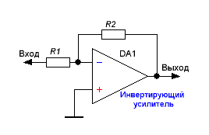

Инвертирующее включение ОУ
Входной сигнал подается на инвертирующий вход, а неинвертирующий вход подключается к общему проводу. Коэффициент усиления определяется соотношением резисторов R1 и R2 и считается по формуле:
В инвертирующем усилителе фаза выходного сигнала "зеркальна" фазе входного.
Входное сопротивление определяется резистором R1.
Если его сопротивление, например 100кОм, то и входное сопротивление усилителя будет 100кОм.

Slide 11
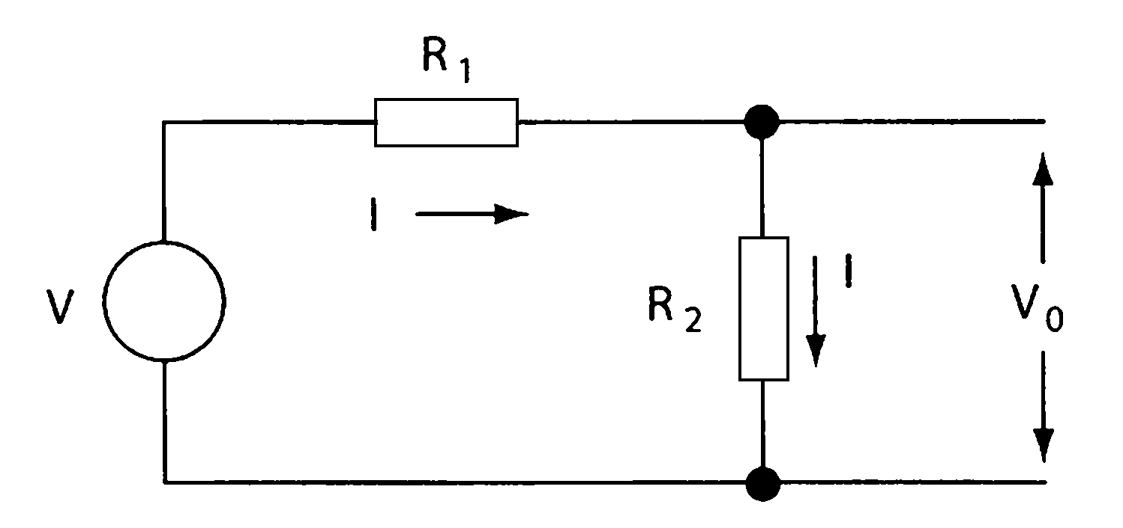
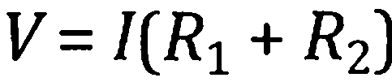
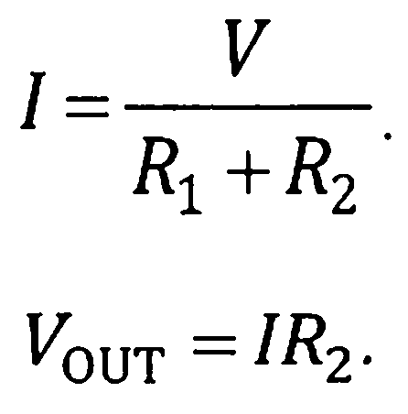
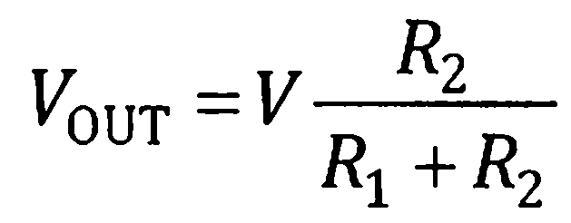
Расчёт делителя напряжения
Через все элементы схемы, приведённой на рисунке, течёт один и тот же ток.
Уравнение записанное с использованием закона Ома
Окончательно получаем

Slide 12
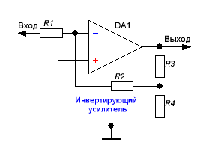

Инвертирующий усилитель с повышенным входным сопротивлением
Подключим инвертирующий усилитель через делитель сопротивления
В данном случае, коэффициент усиления считается по следующей формуле:
Это означает, что при том же коэффициенте усиления сопротивление R1 можно увеличить, а значит и повысить входное сопротивление усилителя.

Slide 13
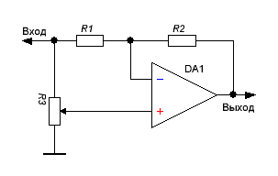
ОУ с изменяемым коэффициентом усиления
Примем R1=R2=R3=R.
Введем некую переменную А, которая может принимать значения от 1 до 0 в зависимости от поворота движка переменного резистора R3.
Тогда коэффициент усиления можно определить так:
Входное сопротивление практически не зависит от положения движка переменного резистора.

Slide 14
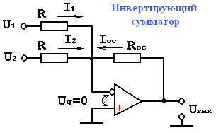





Инвертирующий сумматор
Инвертирующий сумматор формирует алгебраическую сумму двух напряжений и меняет знак на обратный.
Тогда
Если
Для n- входов
где n- число входов.

Slide 15
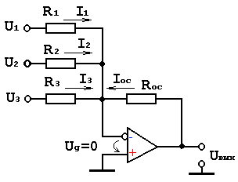

Суммирующая схема с масштабными коэффициентами
Если отдельным входным напряжениям надо принять различные веса, то используется схема суммирования с масштабными коэффициентами.

Slide 16
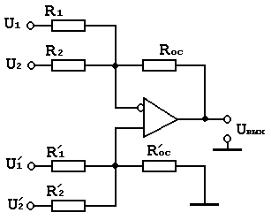

Схема сложения-вычитания
Условия необходимые для правильной работы этой схемы:
сумма коэффициентов усиления инвертирующей части схемы была равна сумме коэффициентов усиления ее неинвертирующей части. То есть инвертирующий и неинвертирующий коэффициенты усиления должны быть сбалансированы.
Символически это можно обозначить следующим образом:
где m - число инвертирующих входов, n - число неинвертирующих входов.

Slide 17
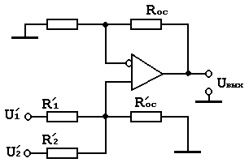




Неинвертирующий сумматор
В данной схеме
если
Можно также осуществить суммирование с весами, при этом обязательно соблюдение условия
где n - число входов

Slide 18
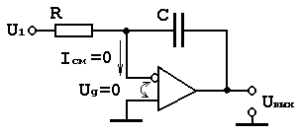





Простейший интегратор на ОУ
Ёмкость конденсатора равна
где Q - электрический заряд, U - напряжение, т.е.
Ток через конденсатор равен
интегрируя его получим

Slide 19
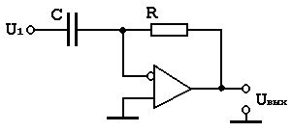

Дифференциатор на ОУ
Поменяв местами резистор и конденсатор в схеме интегратора, получим дифференциатор
Дифференциатор создает на выходе напряжение, пропорциональное скорости изменения входного

Slide 20
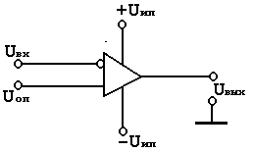
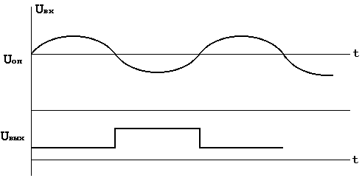
Компаратор
Компараторы представляют собой ОУ специального назначения предназначенные для сравнения по уровню двух входных напряжений и скачкообразного изменения входного напряжения в случае, когда одно из сравниваемых напряжений больше другого.
Один вход компаратора соединен с источником опорного напряжения, а на другой подается входной сигнал.
Так как Uвх подается на инвертирующий вход, то
выходное напряжение будет мало, когда U_{вх}> U_{оп}, и
выходное напряжение будет велико, когда U_{вх}< U_{оп}.
Если желательно, чтобы U_{вых} было велико, когда U_{вх}> U_{оп}, то следует поменять порядок присоединения входного напряжения к инвертирующему и неинвертирующему входам компаратора.

Slide 21
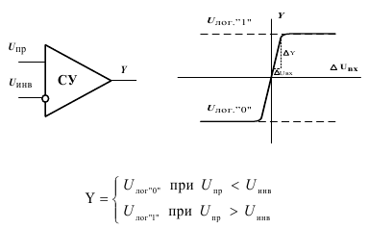
Компаратор

Slide 22
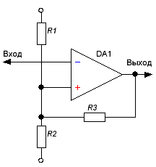
Триггер Шмидта
Триггер Шмидта представляет собой практически полный аналог обычного компаратора за исключением одного - положительной обратной связи через резистор R3. Эта связь формирует так называемый гистерезис - задержку включения и выключения компаратора.
Вернее немного повышает порог включения и немного уменьшает порог выключения. Таким образом, мы можем обеспечить более высокую помехоустойчивость схемы.

Slide 23
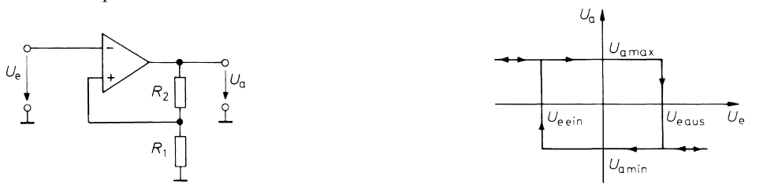
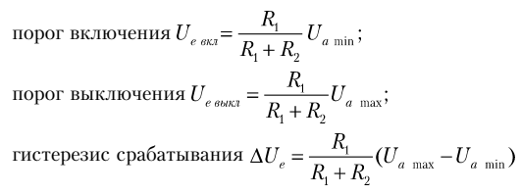
Инвертирующий триггер Шмитта

Slide 24
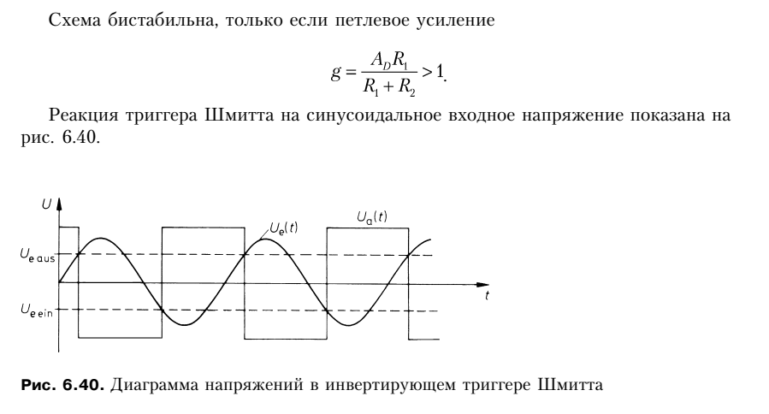
Инвертирующий триггер Шмитта

Slide 25
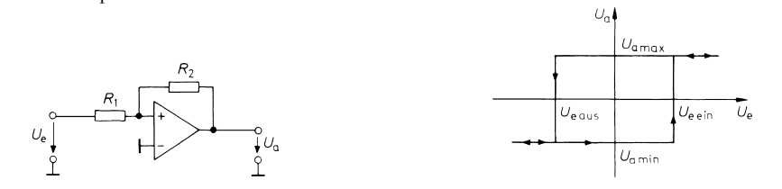
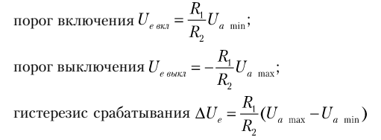
Неинвертирующий триггер Шмитта

Slide 26
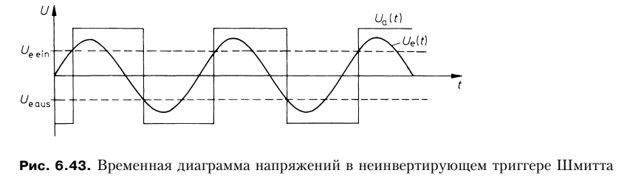

Slide 27
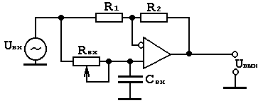
Фазовращатель
Схема, обеспечивающая идеальный фазовый сдвиг, должна передавать сигнал, не изменяя его амплитуду, но сдвигая его фазу на определенный заданный угол.
На вход фазовращателя подан синусоидальный сигнал U_{вх} частотой 1 кГц и амплитудой 1 В.
Сигнал на выходе U_{вых} имеет ту же частоту и амплитуду, что и входной сигнал, но запаздывает относительно U_{вх} на 90º.

Slide 28
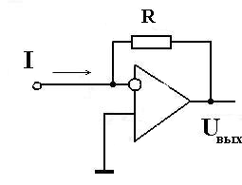



Преобразователь ток-напряжение
Входное напряжение в этой схеме
Выходное напряжение
- пропорционально входному току
Входное сопротивление
- очень мало и не влияет на
схему , в которой проводится измерение тока.
Напряжение на выходе практические не зависит от нагрузки.

Slide 29
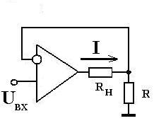
Преобразователь напряжение-ток
Ток I, протекающий через резистор нагрузки, не зависит от сопротивления нагрузки Rн, но прямо пропорционален входному напряжению.
Таким образом схема является источником тока (гальваностатом) , управляемым напряжением.
Недостатком данной схемы является невозможность заземлить Rн.

Slide 30
Генератор
Генератор - устройство, преобразующее энергию источника постоянного напряжения в энергию колебаний. Генератор, или автогенератор – это самовозбуждающаяся система, в которой энергия источника питания постоянного тока преобразуется в энергию переменного сигнала нужной формы и частоты.
Существуют:
генераторы с внешним возбуждением, в которых незатухающие колебания получают от внешнего источника,
генераторы с самовозбуждением (автогенераторы), для которых внешний источник не нужен.
По форме колебаний генераторы делятся на
гармонические (синусоидальные) и
негармонические (импульсные).
релаксационные (несинусоидальные).

Slide 31
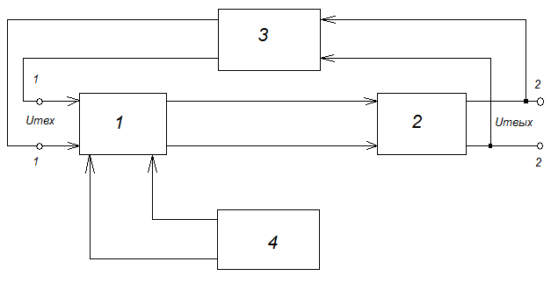
Структурная схема LC-автогенератора
Схема содержит усилительный элемент 1 (электронную лампу или транзистор), нагрузкой которого является колебательная система 2, например, колебательный контур с сосредоточенными параметрами.
Часть напряжения с контура через цепь обратной связи 3 поступает на вход усилительного элемента. Устройство получает питание от источника напряжения 4.
Напряжение свободных колебаний, поступающих через элемент 3 на вход элемента 1, усиливается им и вновь подается на колебательную систему. Это напряжение должно быть после усиления достаточным для компенсации потерь в контуре. Кроме этого, цепь обратной связи должна вызывать такой сдвиг фазы колебаний, поступающих на вход элемента 1, при котором контур будет своевременно, т.е. в такт со свободными колебаниями в нем, получать энергию. При одновременном выполнении указанных условий данное устройство создает (генерирует) незатухающие колебания, т.е. представляет собой автогенератор.

Slide 32
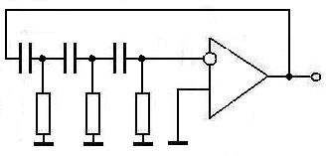
RC-генератор синусоидальных колебаний
Схема генератора синусоидальных колебаний основана на ОУ, в цепь обратной связи которого включены три фазовращающие RC-цепочки
Таким образом получается положительная обратная связь, а частота генерации зависит от номиналов R и C и соответствует сдвигу фаз на π.
Схема будет более стабильной, если в цепи обратной связи будут так называемые Т-образные мосты из резисторов и конденсаторов.

Slide 33
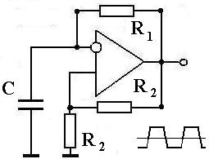

Генератор меандра
Генератор прямоугольных импульсов (меандра) можно сделать на базе одного ОУ.
Напряжение на инвертирующем входе растет по мере зарядки конденсатора через резистор R₁.
Частота генерации рассчитывается как

Slide 34
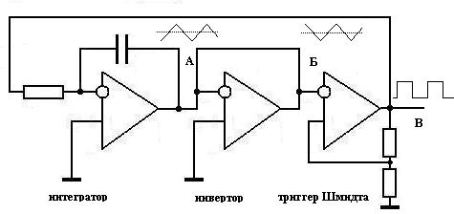
Генератор треугольных импульсов
Схема, представленная на рисунке, состоит из интегратора, инвертора и триггера Шмидта.
Триггер Шмидта, как любой триггер, может находится в двух устойчивых состояниях с постоянным положительным или отрицательным напряжением на выходе.
Постоянное напряжение с триггера Шмидта поступает на вход интегратора, на выходе которого мы получим линейно нарастающее напряжение. Чтобы переключить триггер Шмидта, полярность управляющего сигнала нужно поменять на противоположную. Для этого служит повторитель, который является инвертирующим усилителем с единичным коэффициентом усиления.
После перехода триггера в противоположное состояние напряжение на интеграторе будет линейно убывать до тех пор, пока опять не сработает триггер. Таким образом, данную схему можно использовать и как генератор треугольных импульсов, так и как генератор прямоугольных импульсов, в зависимости с выхода интегратора, или триггера берется сигнал.

Slide 35
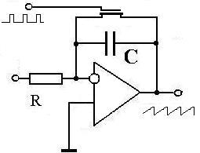
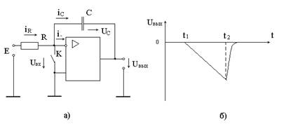
Генератор пилообразного напряжения
Схема генератора пилообразного напряжения создана на базе интегратора.
Постоянное напряжение на входе преобразуется в линейнонарастающее напряжение на выходе.
При замыкании электронного ключа, выполненного на основе МОП транзистора и управляемого короткими импульсами, происходит сброс выходного напряжения в нуль.
Скорость нарастания и линейность зависит от величин R и C.

Slide 36
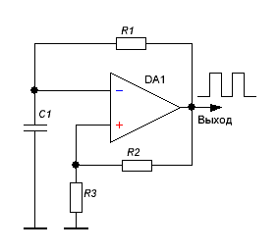

Мультивибратор
Мультивибратор генерирует прямоугольные импульсы с частотой, который можно посчитать по формуле (вернее, посчитаем период, а частота, как известно обратна периоду):

Slide 37
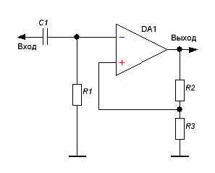
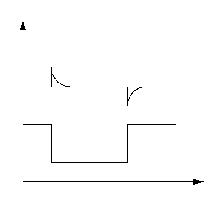

Бистабильный мультивибратор
Бистабильный мультивибратор имеет два стабильных состояния, которые характеризуются разным напряжением на его выходе. Переключаются эти самые состояния входными импульсами разной полярности, примерно, как показано на рисунке.
Величина импульса, необходимая для переключения мультивибратора может быть оценена по формуле: и.
Где V0 - напряжение питания.

Slide 38
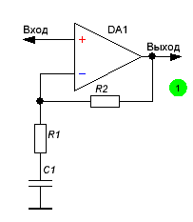
Фильтр высоких частот с неинвертирующим включением ОУ
Это фильтр первого порядка с ослаблением ненужного сигнала - крутизной - 6дБ на октаву. Определить частоту среза можно, рассчитывая реактивное сопротивление конденсатора,когда оно станет равным сопротивлению резистора, включенного последовательно с конденсатором. Формула следующая:
Где F - частота в Герцах, C - емкость в Фарадах, Ec - сопротивление в Омах.

Slide 39
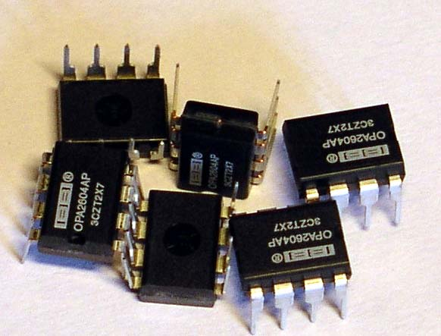
Операционные усилители

Slide 40
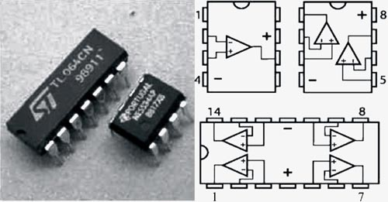
Операционные усилители в стандартных корпусах с 14 и 8 выводами

Slide 41
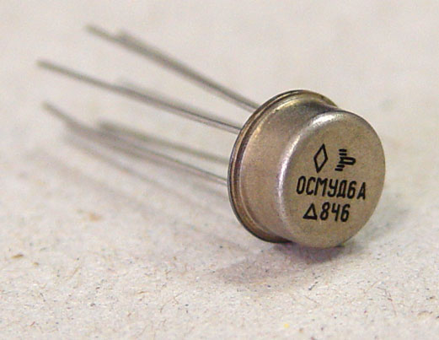
Операционные усилители серии 140

Slide 42
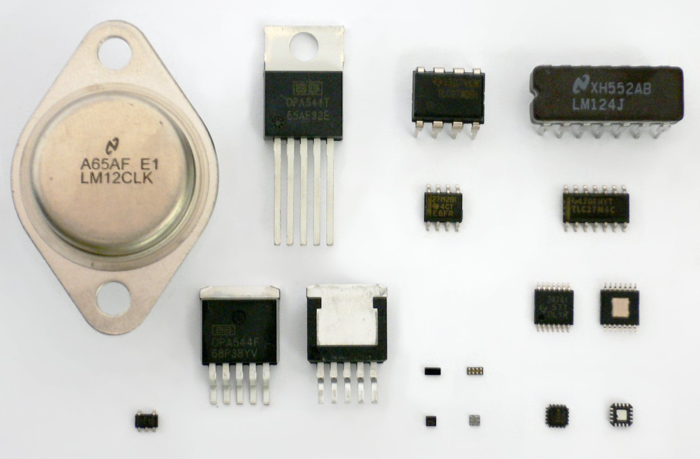
Разные операционные усилители в различных корпусах, в том числе несколько в одном корпусе

Slide 43
Операционный усилитель Условное обозначение операционного усилителя Интегральная микросхема ОУ типа 411. Корпус, нумерация выводов. Эквивалентная схема замещения операционных усилителей. Допущения, принятые при рассмотрении работы идеального ОУ. Обратная связь. Операционный усилитель с глубокой отрицательной обратной связью. Неинвертирующий усилитель. Неинвертирующий повторитель. Инвертирующее включение ОУ. Расчёт делителя напряжения. Инвертирующий усилитель с повышенным входным сопротивлением. ОУ с изменяемым коэффициентом усиления. Инвертирующий сумматор. Суммирующая схема с масштабными коэффициентами. Схема сложения-вычитания. Неинвертирующий сумматор. | Простейший интегратор на ОУ. Дифференциатор на ОУ. Компаратор. Фазовращатель. Преобразователь ток-напряжение. Преобразователь напряжение-ток. Генератор на ОУ. Структурная схема LC-автогенератора. RC-генератор синусоидальных колебаний. Генератор меандра. Генератор треугольных импульсов. Генератор пилообразного напряжения. Мультивибратор. Бистабильный мультивибратор. Триггер Шмидта. Фильтр высоких частот с неинвертирующим включением ОУ. Операционные усилители в стандартных корпусах с 14 и 8 выводами. Разные операционные усилители в различных корпусах, в том числе несколько в одном корпусе.

